Slide 1





TEMA DA AULA
LevelUP!
Respeito nas Redes

Slide 2
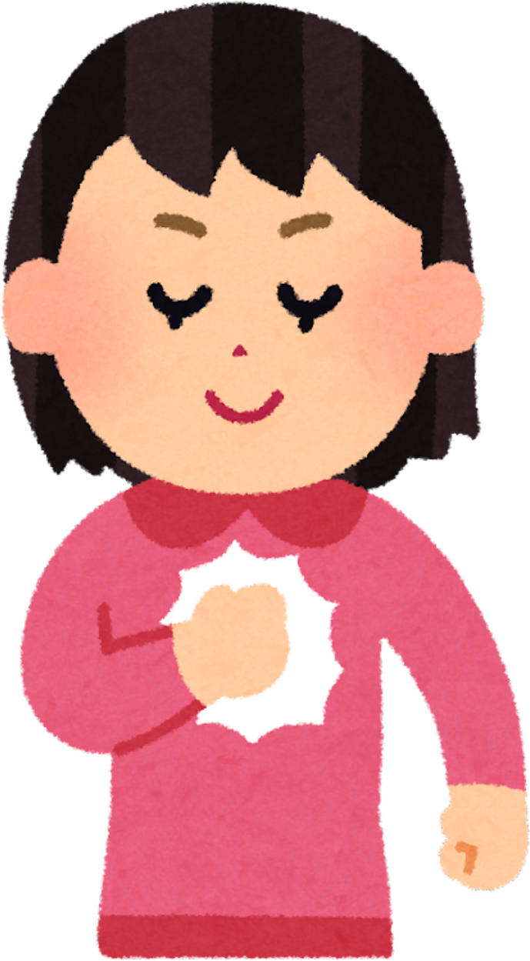
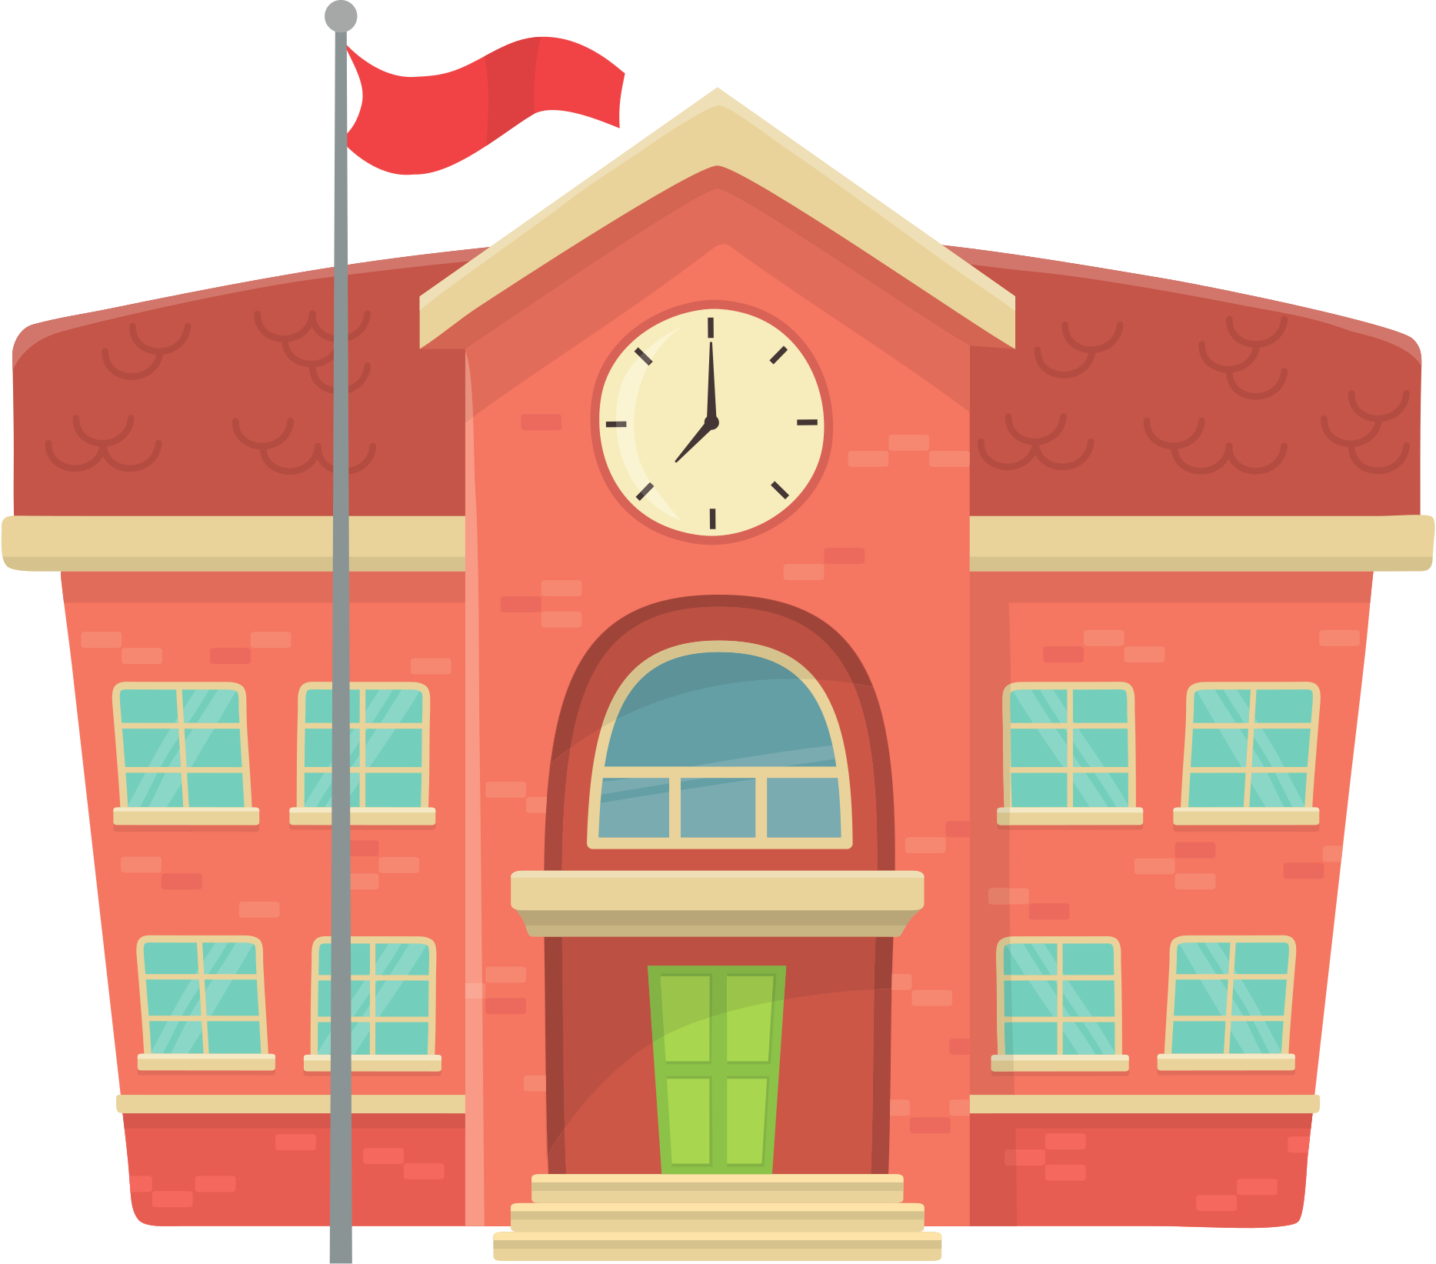
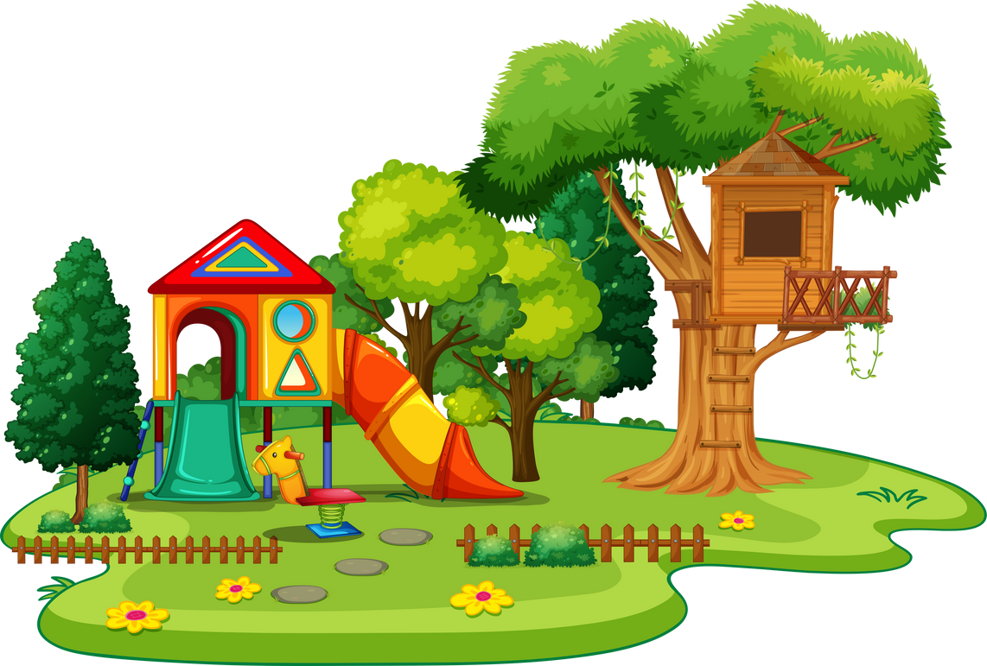
CONTEXTO

Slide 3


DESAFIO
Ser "livre para ser eu mesmo" online significa que posso fazer ou dizer o que quiser.

Slide 4
DESAFIO
Quando você está online, não é realmente você, então não importa se você criar uma identidade completamente nova.

Slide 5
DESAFIO
O mundo online permite que todos se sintam 'livres para ser eu mesmo'.
Pessoas que não se sentem livres não estão usando a internet corretamente!

Slide 6

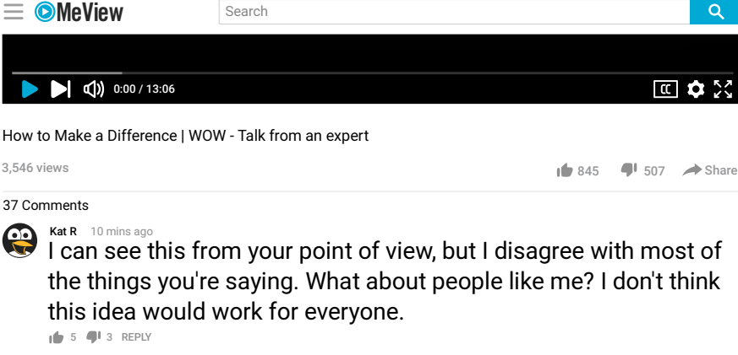
MÃO NA MASSA
Como ter sucesso nos estudos? I Minha Opinião
32 comentários
Ju@
Eu entendo que essa é a sua opinião, mas eu discordo da maioria das coisas que você está falando no vídeo. A minha realidade é diferente, e eu acredito que suas dicas não funcionariam para pessoas como eu.

Slide 7


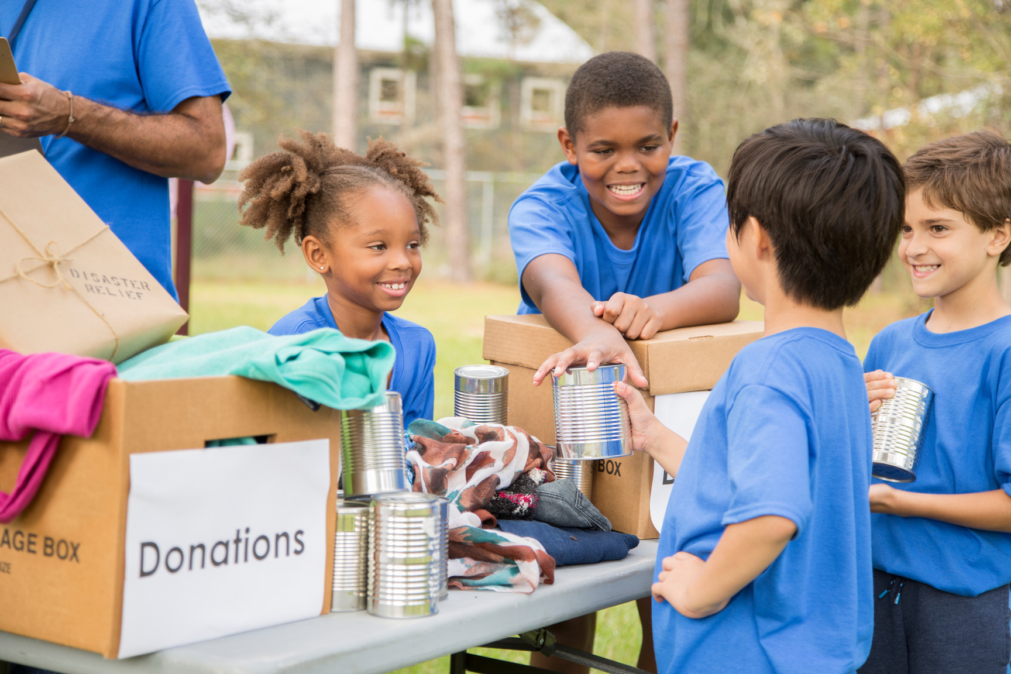
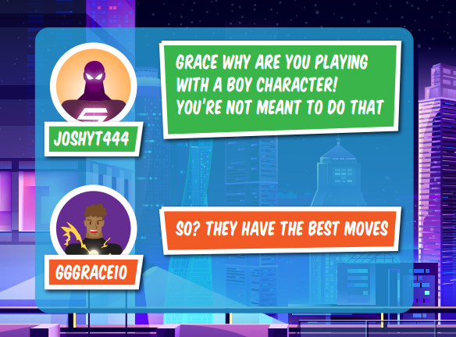
MÃO NA MASSA
NÓS PERDEMOS POR SUA CULPA! VOCÊ FEZ TUDO ERRADO!! É UMA PÉSSIMA JOGADORA!!!
Jovem Iniciativa: Menino Cria Projeto de Ajuda a Pessoas Carentes na Igreja Local
CHOROLIVRE88
12 março
Com espírito solidário, Gabriel, de 12 anos, transforma sua comunidade ao fundar o projeto "Mãos Que Ajudam".
Com apenas 12 anos, o estudante Gabriel Silva tem demonstrado que a idade não é um obstáculo para fazer a diferença na comunidade. Recentemente, o jovem fundou o projeto "Mãos Que Ajudam", uma iniciativa que busca apoiar pessoas carentes da sua comunidade local, através da igreja onde frequenta.
MAS EU SÓ FIZ O QUE VOCÊ PEDIU!

Slide 8



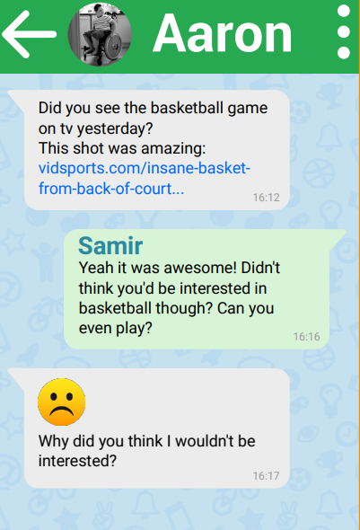
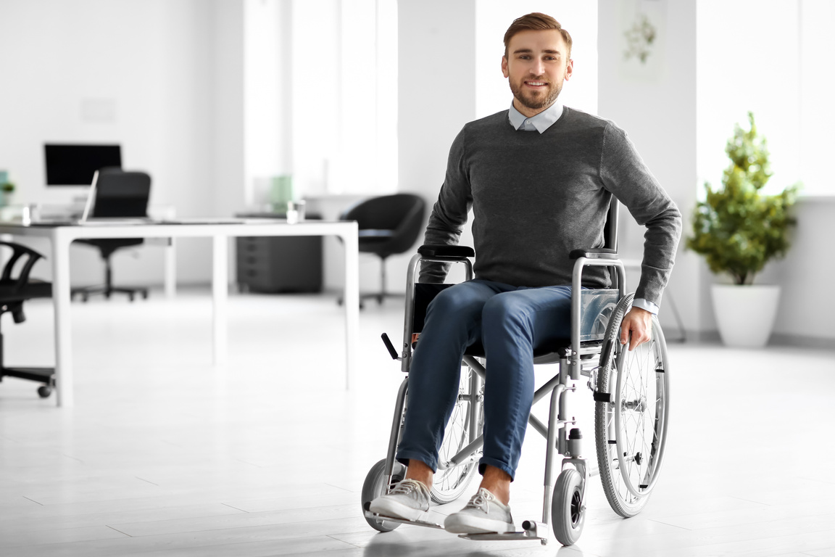
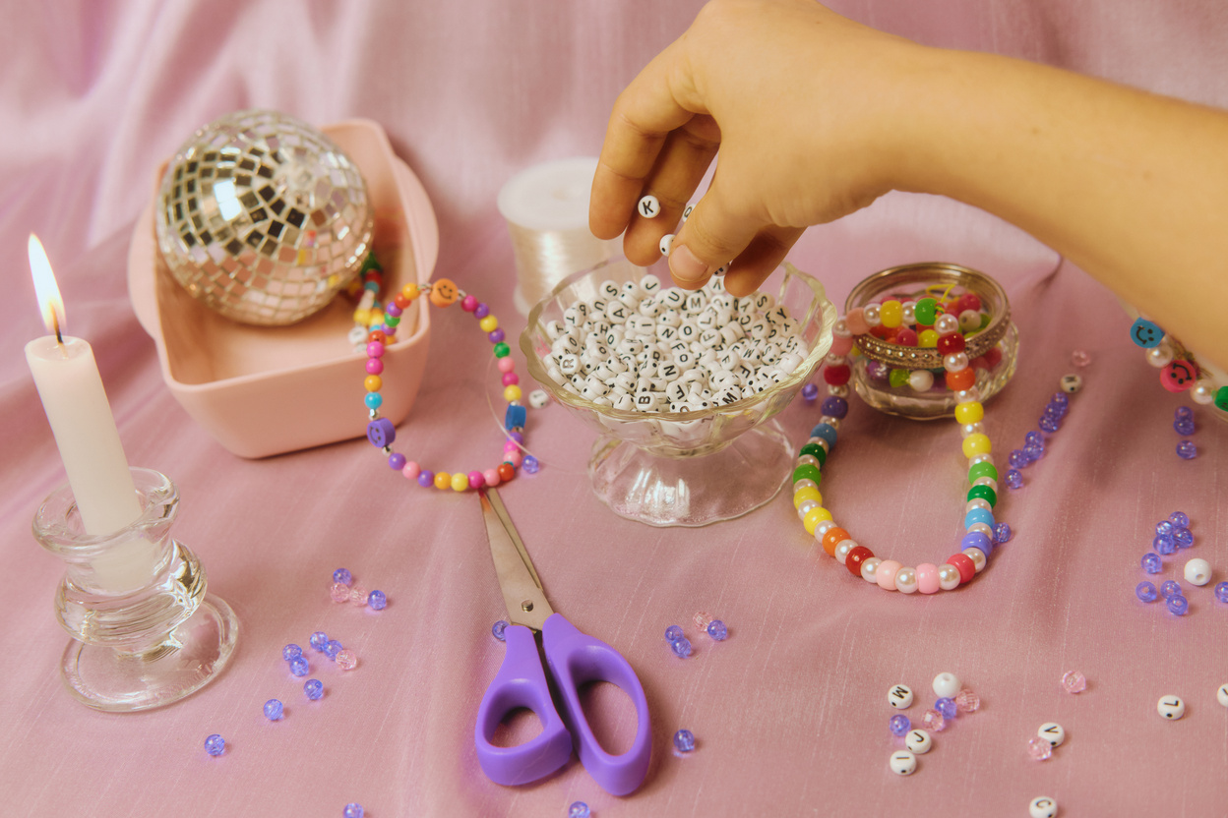
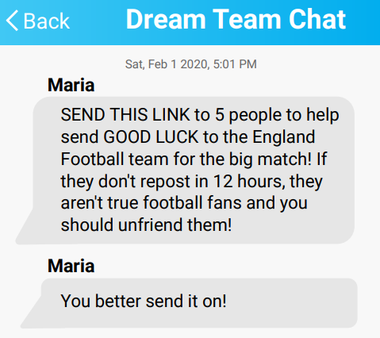



MÃO NA MASSA
Fábio
Voltar
Grupo Unicórnio
Você viu o gol que o meu time
fez ontem? Foi Incrível!
Lucas
ENVIE ESSE LINK para 5 pessoas para receber um presente surpresa do GRUPO UNICÓRNIO. Se essas pessoas não compartilharem esse LINK em até 1 HORA elas não merecem estar no nosso grupo secreto!
Sim, foi demais! Não sabia que
você gostava tanto de futebol.
Você nem deve conseguir jogar!
Aprenda ECONOMIZAR o Material da Escola!!
Canal Faça em Casa!
Comentários 32
VidaLoKA981@
Por que você acha que eu
não gostaria de futebol?
HAHAHA! Não Acredito que tenha gente tão pobre aqui que precisa economizar material da escola!
É melhor você compartilhar hein!!!

Slide 9


SÍNTESE
O que Aprendemos?
Quando usamos a internet, precisamos ser respeitosos com as outras pessoas, assim como fazemos pessoalmente. Isso inclui não ofender ou fazer os outros se sentirem mal.
Nossas ações na internet podem afetar como somos vistos pelos outros. Isso vale para amigos, professores e até mesmo para conseguir um trabalho ou uma oportunidade no futuro.

Slide 10
Até a Próxima!

